Slide 1
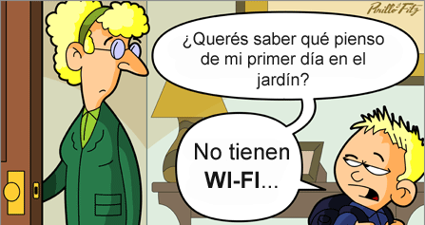
UNIVERSIDAD TECNOLÓGICA OTEIMA TECNOLOGÍAS DE INFORMACIÓN Y COMUNICACIONES APLICADAS EN EL NIVEL MEDIO SUPERIOR
TEMA
SINTESIS NATIVOS E INMIGRANTES DIGITALES
POR
PAOLA A. HERRERA GOFF

Slide 2
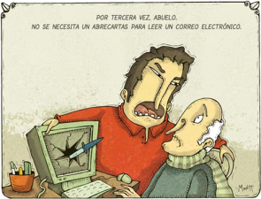
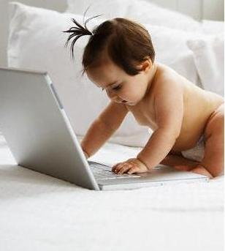
NATIVOS E INMIGRANTES DIGITALES
INMIGRANTES DIGITALES
NATIVOS DIGITALES
No nacimos en el mundo digital.
Sostenemos un pie en el pasado.
Aprendemos unos más que otros a adaptarnos.
Tenemos adaptaciones a la mayoría de los aspectos digitales.
Nosotros primero navegamos para buscar una información.
Leemos un manual de un programa para utilizarlo después.
Los instructores tenemos una lengua anticuada (pre- digital)
Estudiantes de hoy.
N- GEN
Generación en red
Nativos de la lengua digital.
Nacieron… juegos, internet, videos…
Reciben información realmente rápida.
Le gustan los procesos y multitareas paralelos.
Prefieren gráficos antes que textos.
Hipertextos.
Funcionan mejor si trabajan en red.

Slide 3
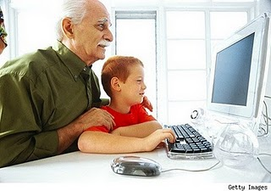
NATIVOS E INMIGRANTES DIGITALES
INMIGRANTES DIGITALES
NATIVOS DIGITALES
Eligen enseñar lentamente, paso a paso.
Enseñar una cosa a la vez
Los educadores inmigrantes digitales reniegan.
El aprendizaje no puede ser diversión.
El inmigrante digital con frecuencia dice: consiguió mi e-mail,” llámeme”.
Eligen jugar que trabajar.
Aprenden viendo TV
Aprenden escuchando música.

Slide 4
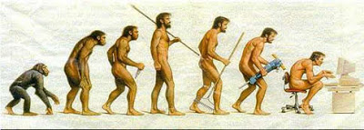
EDUCADORES INMIGRANTES DIGITALES
METODOLOGÍA
Comunicarnos en la lengua y estilo de sus estudiantes.
Significa ir más rápido, sin olvidar lo importante.
Profundizar más pero en paralelo.
Acceder bajo el azar.

Slide 5
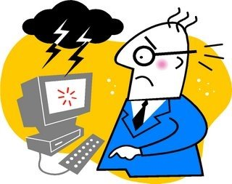
EDUCADORES INMIGRANTES DIGITALES
CONTENIDO
De herencia:
Lectura
Escritura
Matemática
Pensamiento lógico
Ideas de pasado
Plan de estudio tradicional
De Futuro:
Software - Hardware
Robótica - Nanotecnología
Genomas
También: ética, política, sociología, idiomas, entre otros.

Slide 6
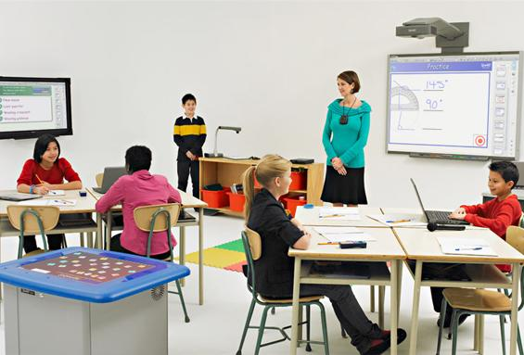
“ Nuevas maneras con que aprende las viejas materias”.

